Slide 1

제어계측시스템설계 3조 발표
비전 기반 형상 계측
3조 지승환 조문진 박경완

Slide 2
목차
원 형상 직경 측정
사각형 형상 크기 측정

Slide 3
원 형상 직경 계측

Slide 4

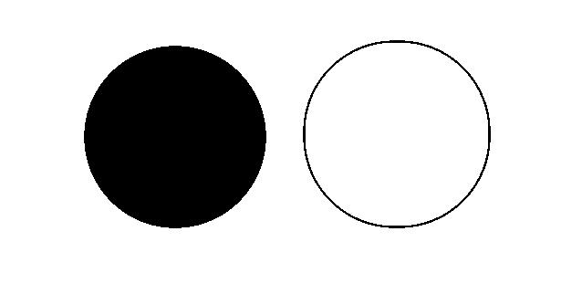
계측 방법
1. 이미지를 불러들인다
2.입력 데이터 양자화
원본 이미지 RGB 의 값 평균화
기준 문턱치 값을 설정하여 0,1 로 데이터 양자화
Input Data < 문턱치
if true -> 1
if False -> 0
원본
양자화 된 데이터

Slide 5


계측 방법
3. Prewitt Filter
3. Laplacian Filter
1차 미분 방법
2차 미분 방법
Edge Detection
Edge Detection
1차 미분 방식은 수평, 수직, 대각선 방향에 놓여진 Edge 에서 민감한 반응을 보이며, 너무 많은 윤곽선을 추출하면 오히려 원하는 결과가 달라질 수 있다.
이를 보완하는 방법 이 바로 2차 미분 방식이다. 하지만 잡음에 약하다는 단점이 있다.
https://iskim3068.tistory.com/49

Slide 6





계측 방법
4. 데이터 개수를 이용하여 원 직경 측정
$$D_{1}=a$$
$$D_{2}=b$$
$$D_{3}=c$$
데이터 “0”셀 개수 세기
$D_{x}$ 최대값 = 원의 직경
데이터 처리
(91,155)
(291,155)
$$D_{N}=Z$$
실제 직경 : 200 pixels
계산 직경 : 200 pixels
…. | 0 | 1 | 1 | 0 | 0 | 0 | 0 | 0 | 0
Edge

Slide 7
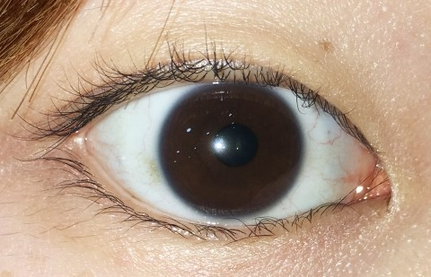
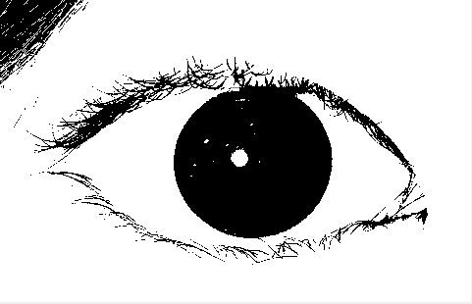
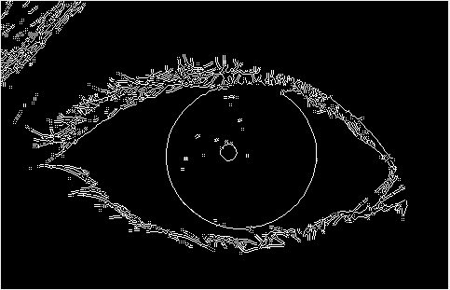
계측 및 평가
1. 계측 대상
2. 데이터 처리
홍채 직경
양자화
Edge Detection
눈동자에 비친 조명 고려
속눈썹 및 피부에 의한 노이즈 최소화

Slide 8
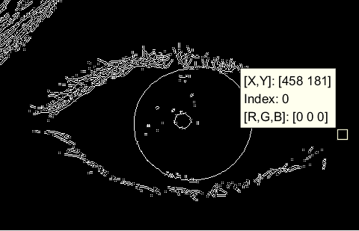
계측 및 평가
3. 계산 및 실제 측정값 비교
오차 유발 요소
노이즈 제거
Scope
(175,169)
(337,169)
실제 직경 : 152 pixels
계산 직경 : 152 pixels

Slide 9
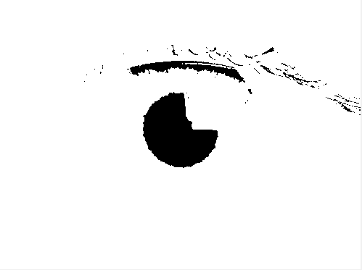
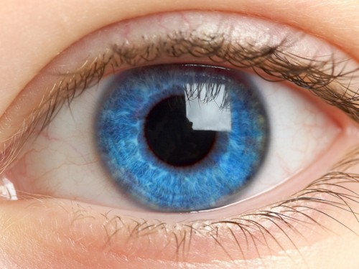

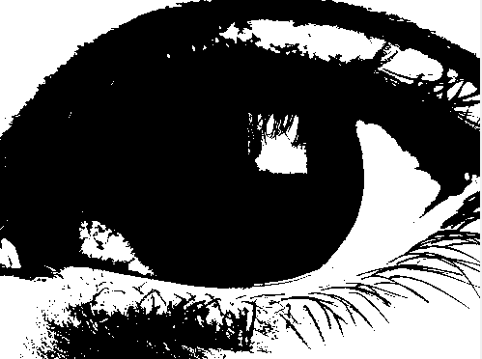
계측 및 평가
양자화 감도 감소
(문턱치 감소)
노이즈 제거 어려움
RGB 값이 높은 색
조명에 의한 노이즈

Slide 10
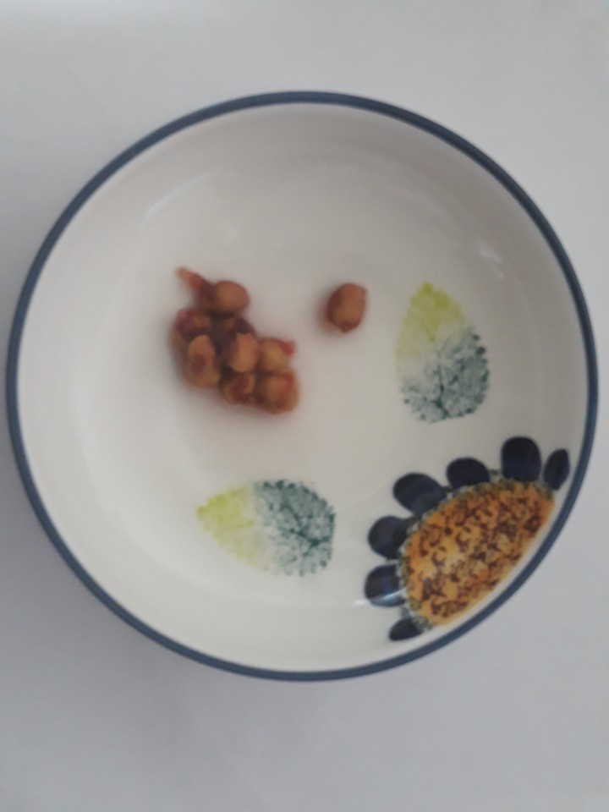
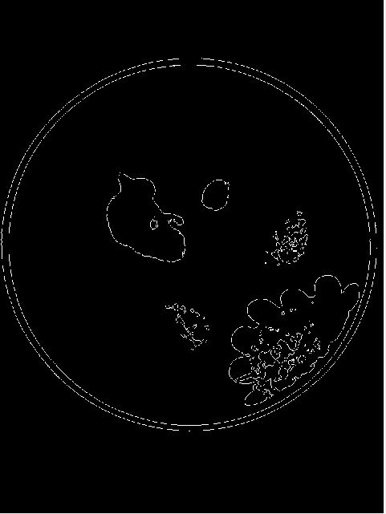
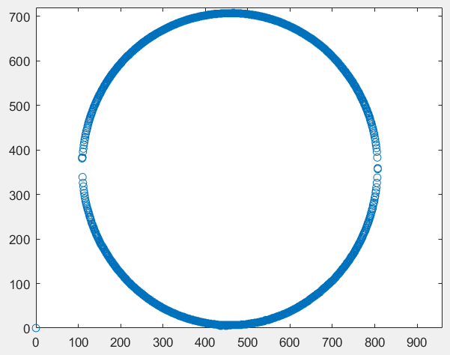
계측 및 평가 (standard)
Scale Factor : 0.198
실제 직경 : 144 mm
측정 직경 : 140 mm
Standard 계측 조건을 기준으로 다른 사진의 물체의 직경

Slide 11
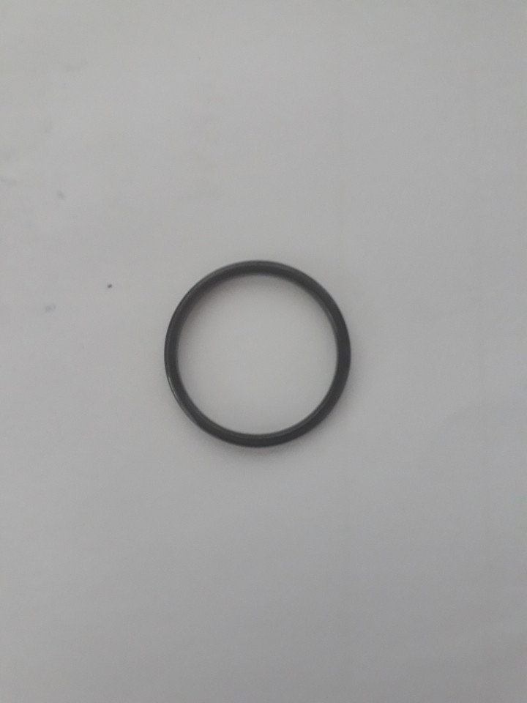

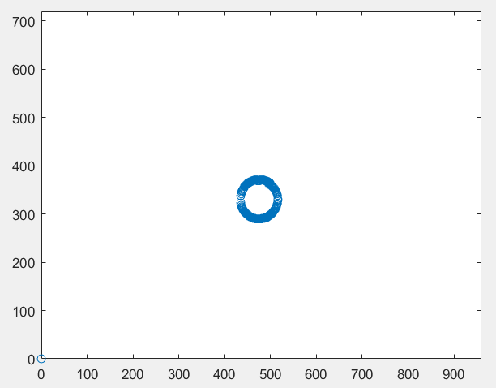
계측 및 평가
Scale Factor : 0.198
실제 직경 : 20 mm
측정 직경 : 16.0 mm

Slide 12
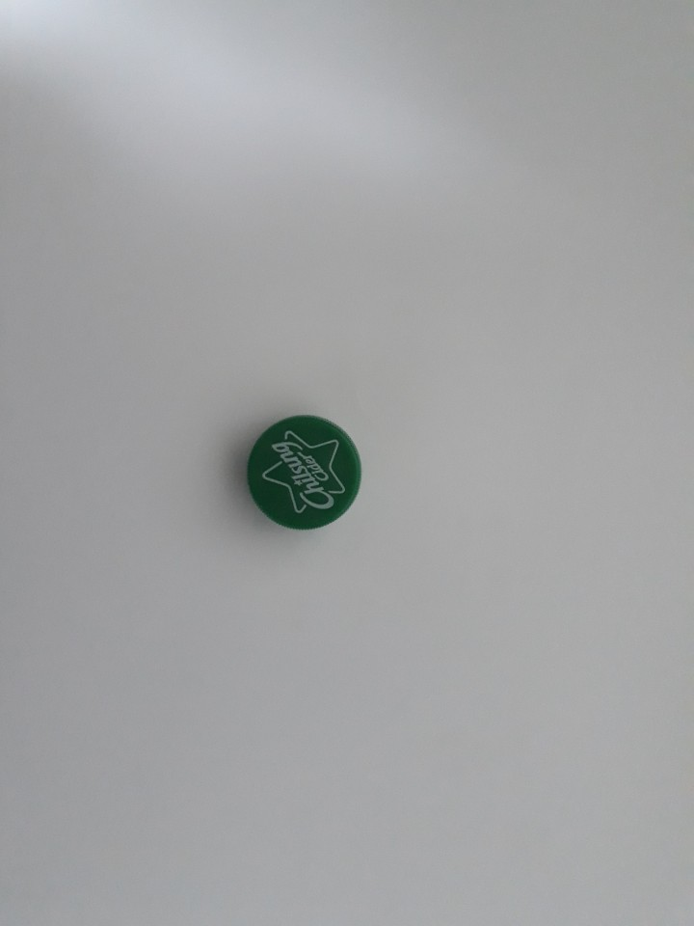
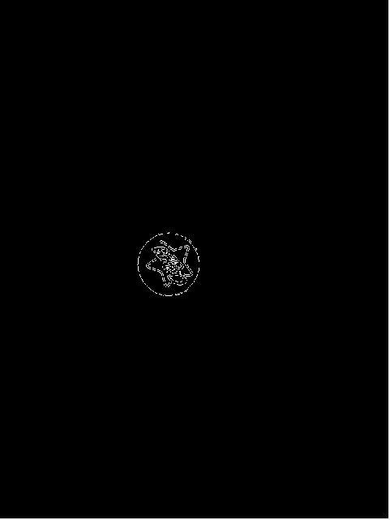
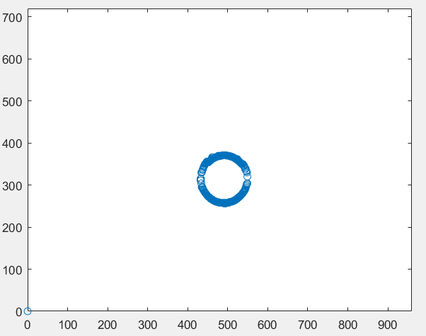
계측 및 평가
Scale Factor : 0.198
실제 직경 : 30 mm
측정 직경 : 26.4 mm

Slide 13
사각형 형상 길이 계측

Slide 14
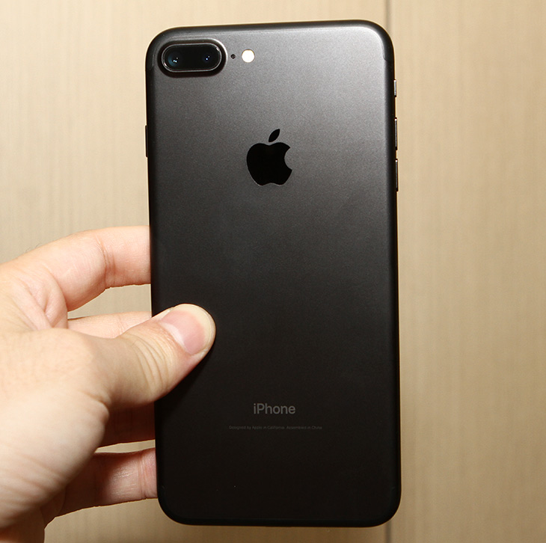
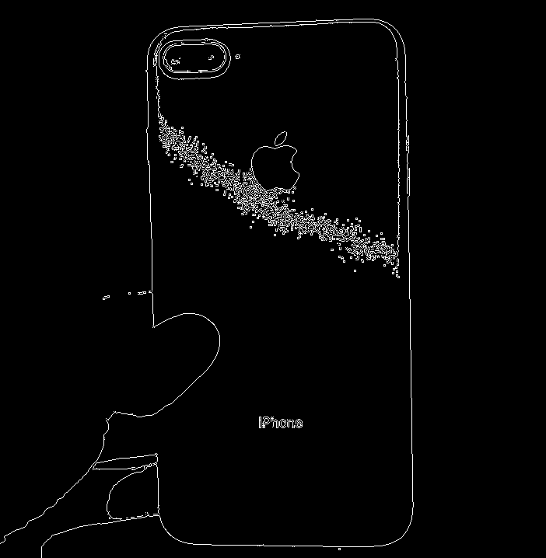
계측 방법
1. 이미지를 불러들인다
2.양자화 및 Edge 검출
(365,33)
(196,182)
(532,182)
사진의 x방향과 y방향 Scale [mm/pixels] 계산
X Scale Factor : 0.21
Y Scale Factor : 0.21
(365,706)
실제 크기 : 77.9 x 158.2 mm
측정 크기 : 78.0 x 141.0 mm

Slide 15
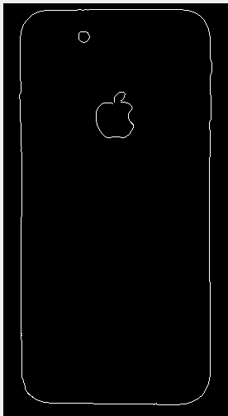
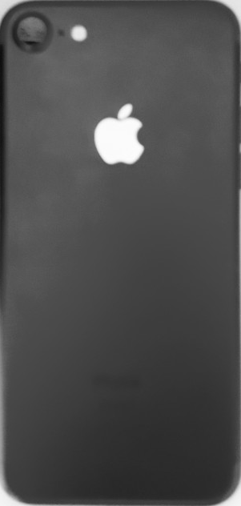
다른 사진 계측
(250,8)
(21,136)
(252,136)
사진의 x방향과 y방향 Scale [mm/pixels] 계산
X Scale Factor : 0.26
Y Scale Factor : 0.26
실제 크기 : 67.0 x 138.0 mm
측정 크기 : 60.0 x 124.0 mm
약 10% 오차 발생
(250,485)

Slide 16

Thank you

